Slide 1


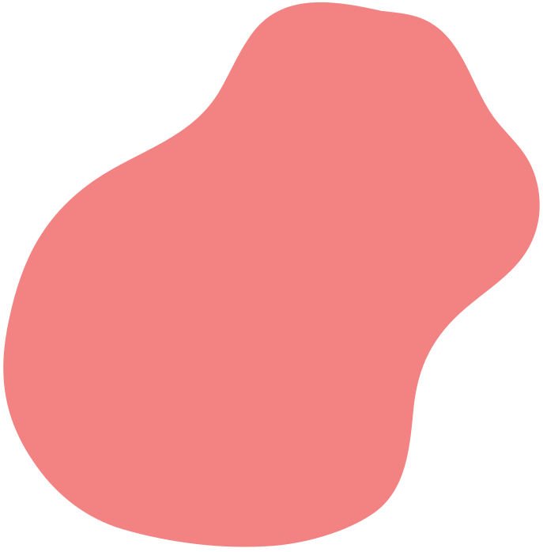
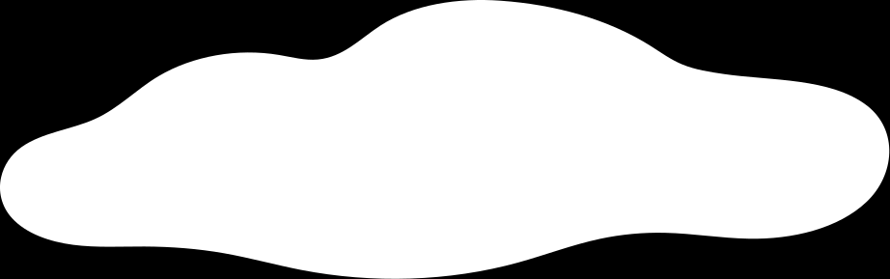
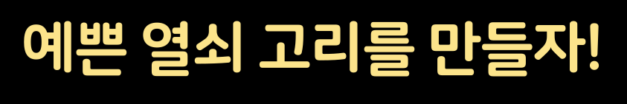

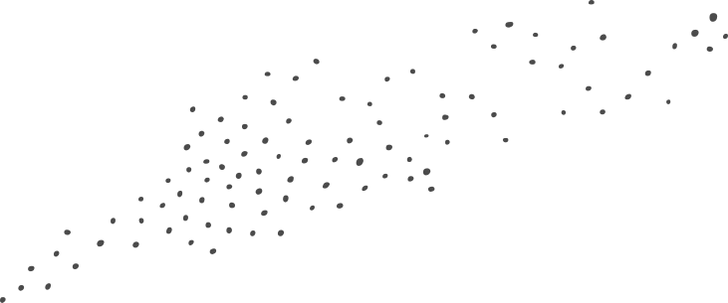

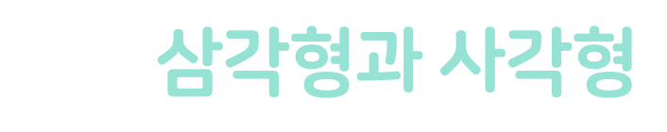

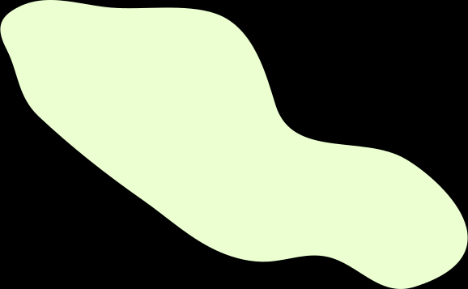

Notes:
테트라이트 퍼즐 램프 초등학생용 교육자료입니다.
초등 수학 2015 개정 교육과정 4학년 2학기 2단원 삼각형, 4단원 사각형 중에서 삼각형, 사각형, 정삼각형, 정사각형에 대한 내용이 들어있어
4학년 1학기 2단원(각도) ~ 4학년 2학기 2단원(삼각형) 시기에 사용하는 것이 가장 적합합니다.
추가 준비물로 자, 각도기가 있으면 더 좋습니다.

Slide 2
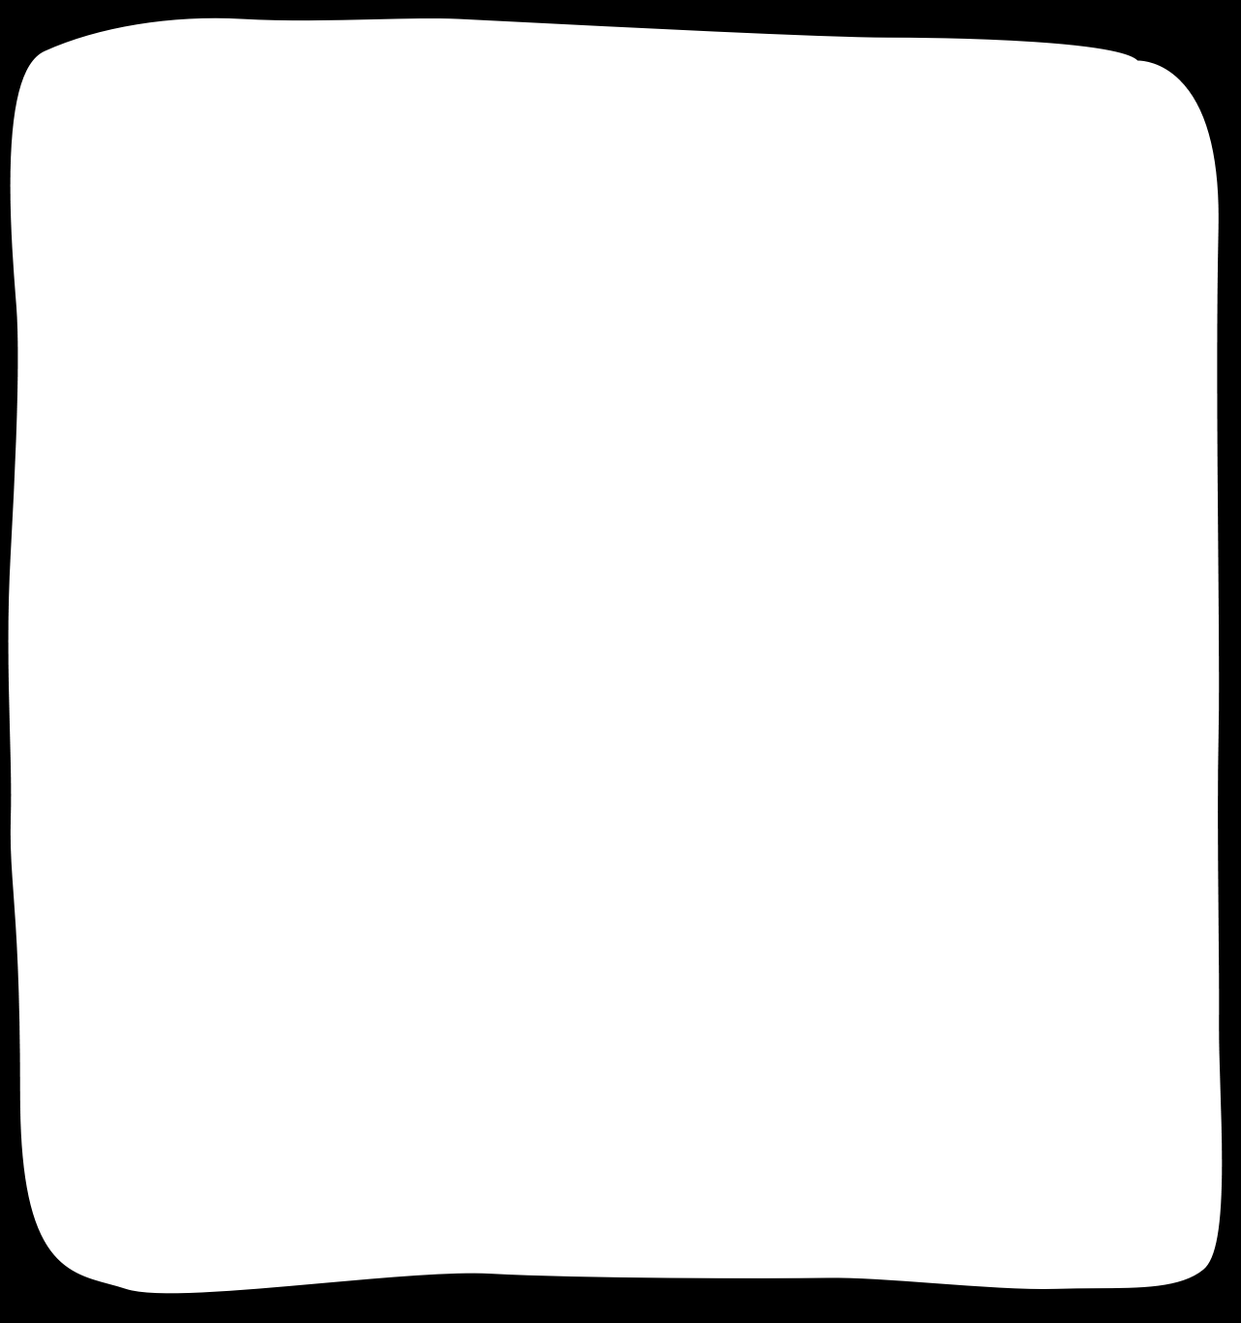


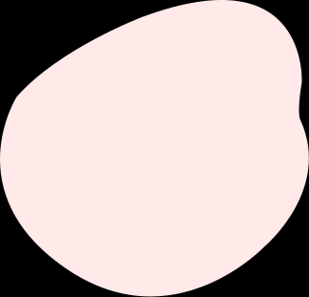
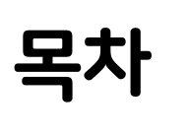

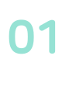
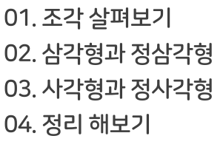
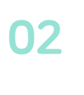
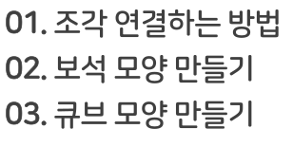

Slide 3
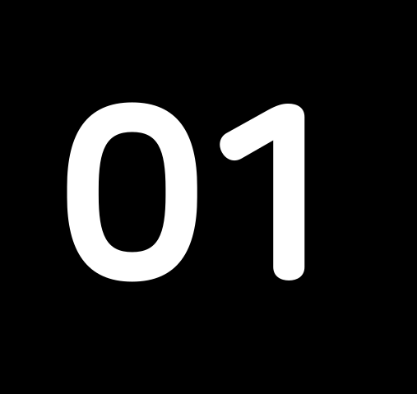



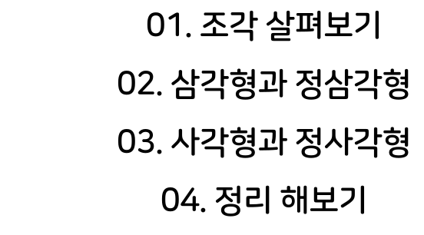
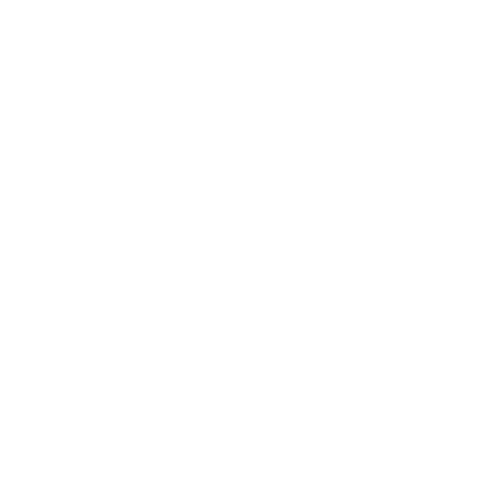

Slide 4


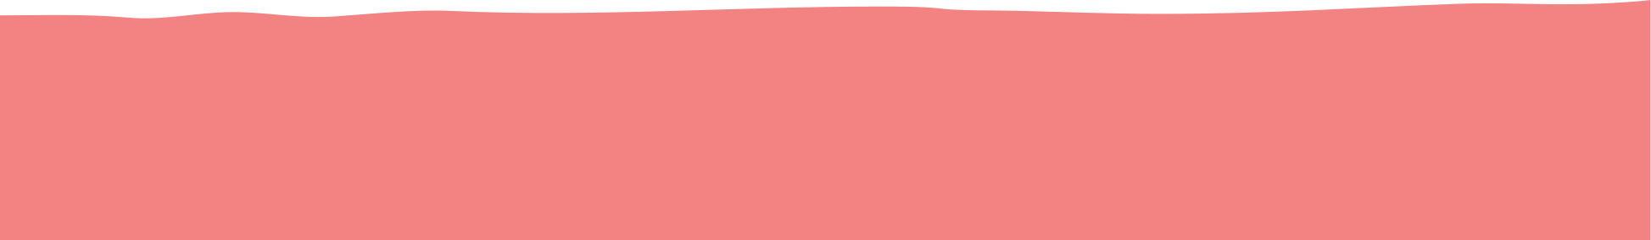
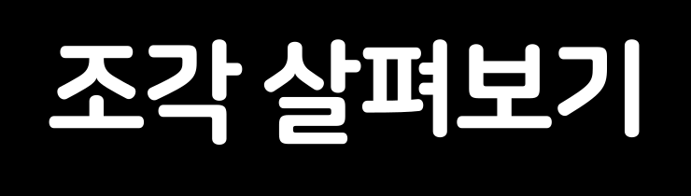
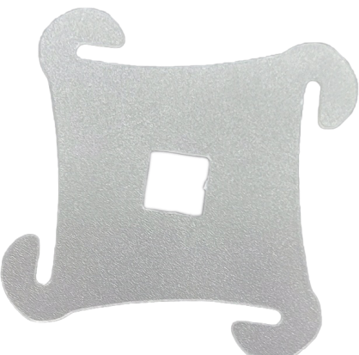
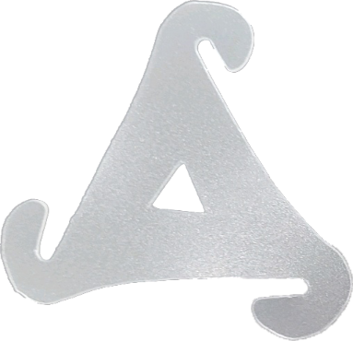
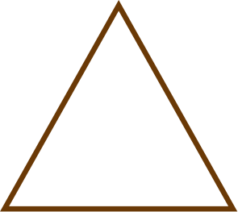






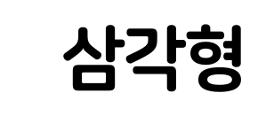
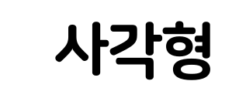
Notes:
점을 연결하면 세모 조각에는 삼각형, 네모 조각에는 사각형이 나옵니다.
이 삼각형과 사각형 조각을 이용하여 나중에 열쇠 고리를 만들 것을 말하고,
그 전에 삼각형과 사각형의 특징에 대해서 알아볼 것이라고 알려줍니다.

Slide 5
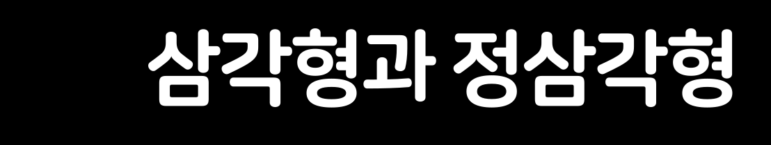
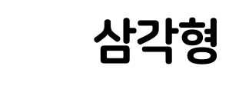
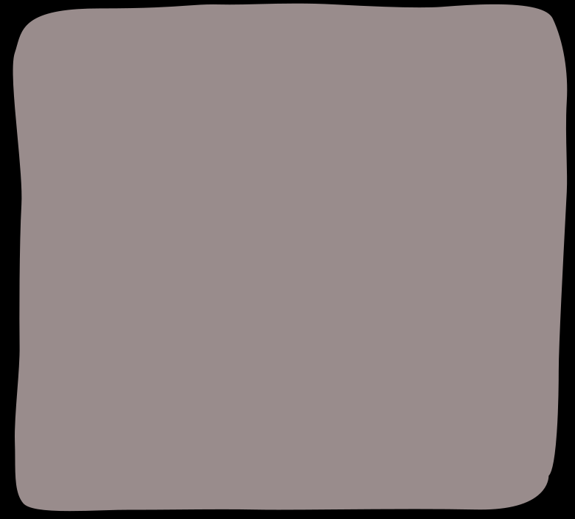




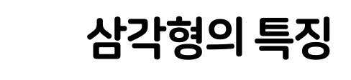
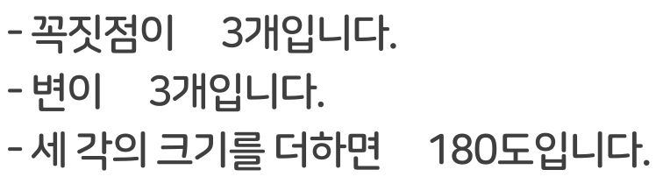



3
3
180
Notes:
삼각형의 특징을 먼저 알아봅니다.(답 나오는 애니메이션 있음)
왼쪽의 그림을 보고 삼각형의 꼭짓점, 변의 개수, 세 각의 크기 합을 알아봅니다.

Slide 6
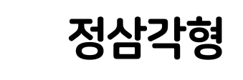



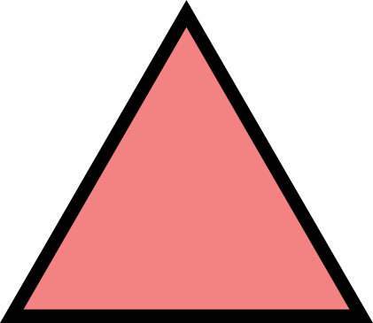

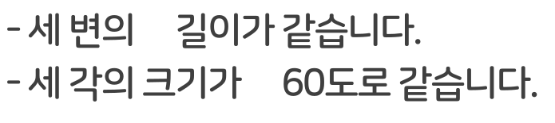


길이
60
Notes:
다음은 정삼각형에 대해서 알아봅니다.(답 나오는 애니메이션 있음)
세 변의 길이가 모두 같은 삼각형을 정삼각형이라고 하며,
정삼각형은 세 각의 크기가 60도로 모두 같다는 특징을 알려줍니다.

Slide 7
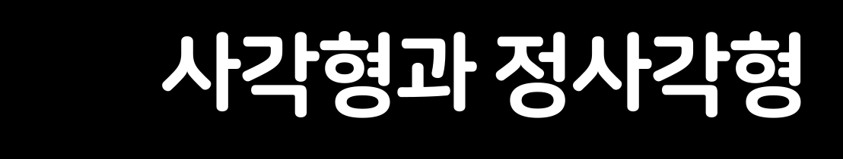
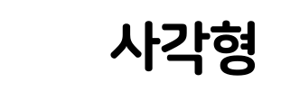
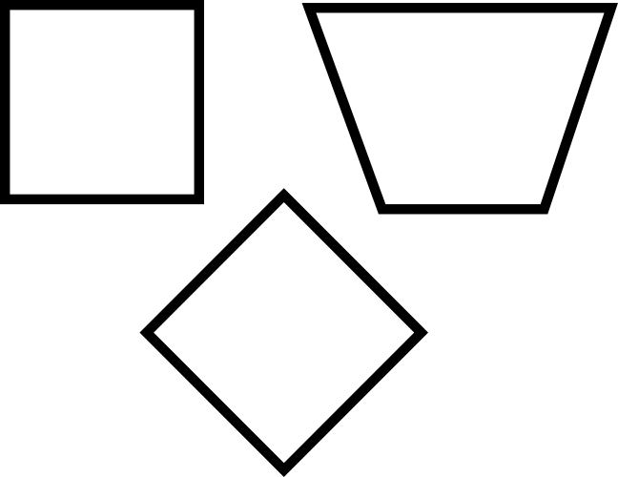
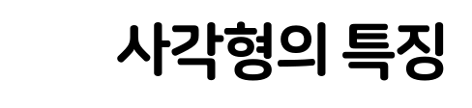
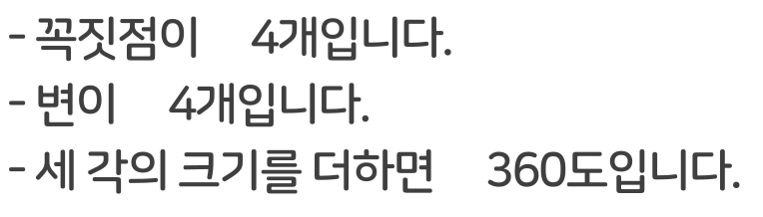
4
4
360
Notes:
다음은 사각형에 대해서 알아봅니다.(답 나오는 애니메이션 있음)
왼쪽의 그림을 보고 사각형의 꼭짓점, 변의 개수, 네 각의 크기 합을 알아봅니다.

Slide 8
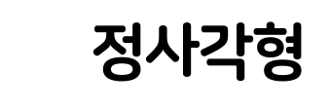
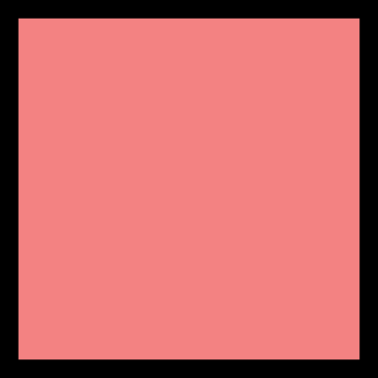

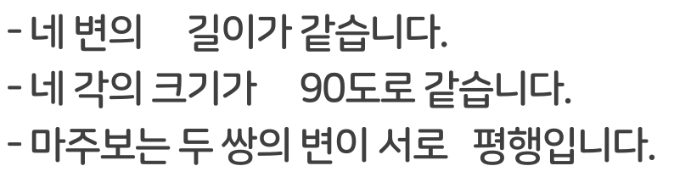
길이
90
평행
Notes:
다음은 정사각형에 대해서 알아봅니다.(답 나오는 애니메이션 있음)
네 변의 길이가 모두 같고, 네 각의 크기가 90도로 같은 사각형을 정사각형이라고 하며,
마주보는 두 쌍의 변이 서로 평행하다는 것을 알려줍니다.

Slide 9
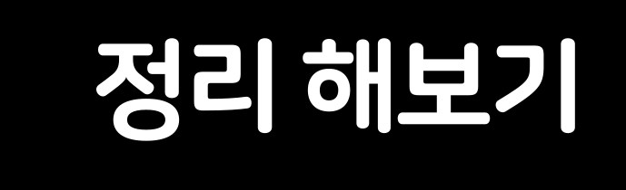
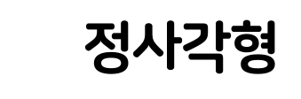
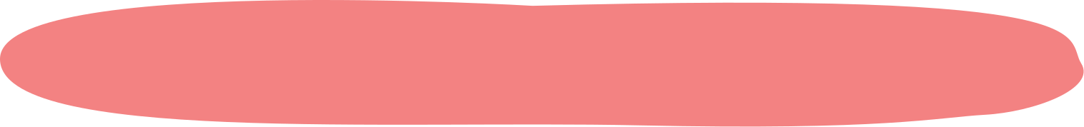
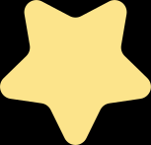
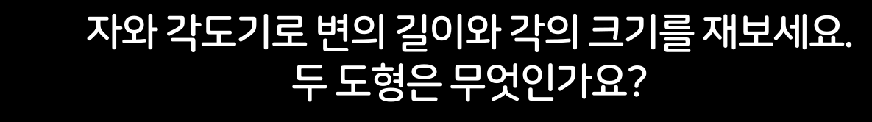
Notes:
테트라이트 연결 고리 꼭짓점을 이은 도형의 변의 길이와, 각의 크기를 재어보고
각각 정삼각형과 정사각형 모양이란 것을 확인합니다.

Slide 10
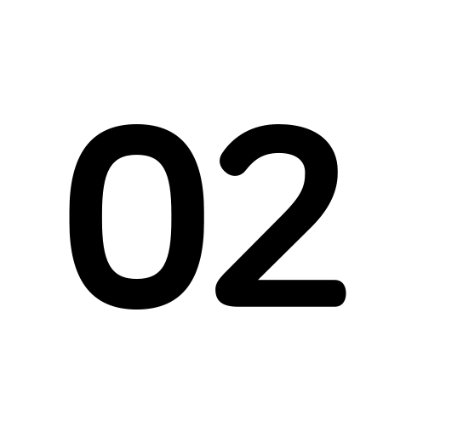


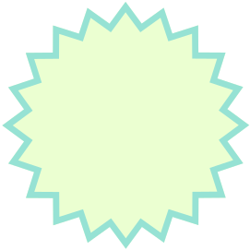
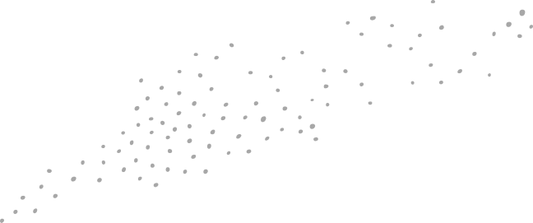
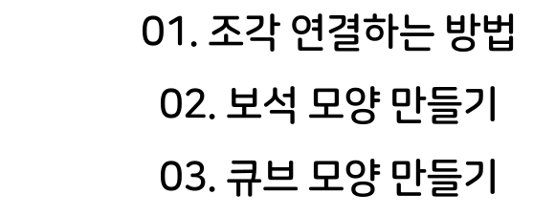
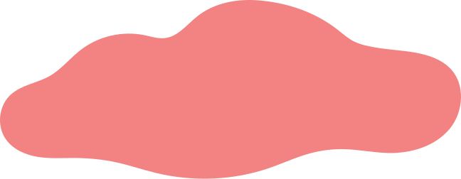

Slide 11
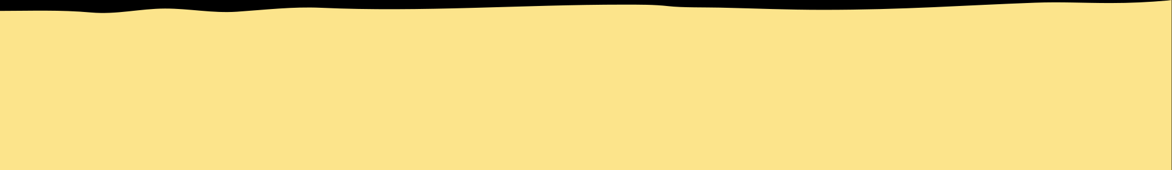
















Notes:
테트라이트 조각을 연결하는 방법을 알아봅니다. 특히 초등 저학년의 경우, 조각을 연결하기가 쉽지 않을 수 있기 때문에
차근차근히 고리를 연결하는 법을 알려줍니다.

Slide 12











준비물: 삼각형 테트라이트 조각 8개
Notes:
보석 모양 만들기
준비물: 테트라이트 삼각형 조각 8개(구멍 뚫린 것 2개, 아닌 것 6개)
(보석 모양은 정팔면체 모양으로, 초등학교 수학 수준에서는 정확한 이름은 언급하지 않고 넘어갑니다.)
화살표는 조각이 연결되는 대략적인 방향, 그리고 파란색으로 칠한 조각은 이전 단계에서 연결된 조각들에서 새로 추가되면서 연결하는 조각들을 의미합니다.
또한, 테트라이트 미니 세트의 경우 열쇠고리를 만드는 것을 목적으로 하고 있기 때문에, 맨 처음 조각 연결할 때 동그라미 구멍이 마주보도록 연결하도록 합니다.

Slide 13








Slide 14








Slide 15






준비물: 사각형 테트라이트 조각 6개
Notes:
큐브 모양 만들기
준비물: 사각형 테트라이트 조각 6개
(보석 모양은 정육면체 모양으로, 초등 5학년 이후 소개되므로 그 이후에는 원래 이름을 언급해도 좋을 것 같습니다.)
보석 모양 만들기와 마찬가지로 맨 처음 조각 연결할 때 동그라미 구멍이 마주보도록 연결하도록 합니다.

Slide 16







Slide 17








Slide 18





Slide 19


